Slide 1



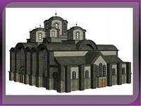

Десятинна Церква
Підготувала
Учениця 10-А класу
Новомиргородської ЗШ
I-III ступенів №1
Туник Катерина

Slide 2
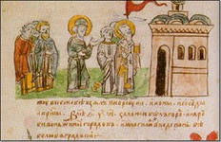
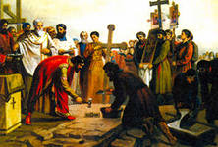
991 р. : "Потім же, коли Володимир жив у законі християнському, надумав він спорудити камінну церкву святої Богородиці, і, пославши (послів), привів майстрів із греків, (і) почав зводити. А коли скінчив споруджувати, прикрасив він її іконами, і поручив її Анастасові-корсунянину, і попів корсунських приставив служити в ній. Він дав сюди все, що взяв був у Корсуні, - ікони, і начиння церковне, і хрести".
«Повість минулих літ»
Будівництво церкви
Освячення церкви з Іпатіївського літопису
В.І. Верещагін
Закладка Десятинної церкви в Києві

Slide 3
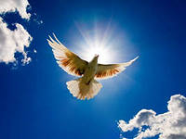

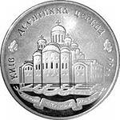
у Літописі вже під 996 роком читаємо: "Коли ж Володимир побачив, що церкву завершено, він увійшовши до неї, помолився Богу,(помолився за Русь, подібно до Соломона(3Цар.8.22), авт.) … А коли він помолився, то сказав так: "Осе даю церкві сій, святій Богородиці, од маєтності своєї і од моїх городів десяту частинуІ дав він десятину Анастасові - корсунянину, і справив тоді празник великий у той день боярам, і старцям городським, і вбогим роздав багато добра".
Походження назви

Slide 4
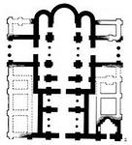
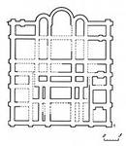
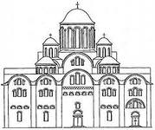
Цей перший у Київській Русі мурований храм не міг не викликати благоговійного подиву серед тодішніх киян та численних відвідувачів матері городів руських. Сучасники порівнювали його з небесами. Захоплювати їх мусіли самі розміри будови 32х42 метри. Десятинна церква в архітектурному плані вигляділа як хрестово-купольна шестистовпна споруда.

Slide 5
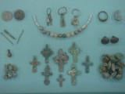
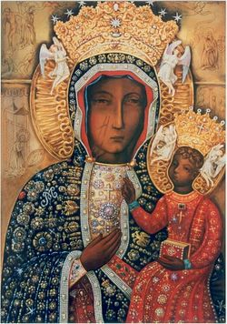
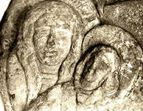
Святині і реліквії
Серед святих речей були чесні хрести, які потім називали корсунськими або Володимировими.
в 1382 святиня потрапила до Ченстохова і стала головної святинею Польщі під назвою чудотворного образу Ченстоховської Божої Матері
Була і ще одна святиня в цьому храмі - чудотворний образ Богородиці про який згадується в житії святих мучеників Бориса і Гліба.
Барельєф з зображенням Богородиці
Третій боковий престол був присвячений священномученнику Клименту, оскільки в цьому преділі знаходилась глава священномученика Климента і його учня Фіви та інші мощі святих привезених також із Корсуня

Slide 6
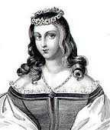
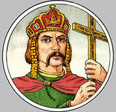
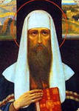
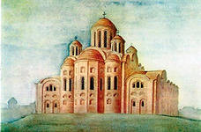
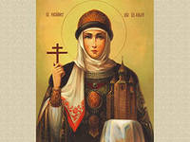

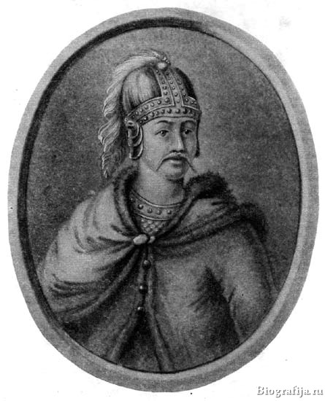
князь Володимир, утвердивши в Десятинній церкві кафедру Київських митрополитів дуже скоро переніс сюди мощі першого митрополита Михаїла. Подальша доля їх така в 1103 році вони були перенесені до Антонієвої печери, а в 1730 році виставлені відкрито у Великій лаврській церкві Успіня Пресвятої Богородиці.
В Десятинному храмі знайдуть своє останнє місце спочинку і його патрони: року 1011 дружина Володимира грецька царівна Анна, а в 1015 році сам князь Володимир Великий покладений буде тут у мармуровім гробі
Усипальниця для…
Повість временних літ повідомляє, що влітку 6515 (1007) було перенесено мощі до «святої Богородиці». У мінійному житії святої зберігся опис її гробу: «гроб камен мал. В церкви св. Богородица… и на верху гроба оконце сотворено и ту видіти тіло блаженної Ольги лежаще цело».
Року 1044 великий князь Ярослав Мудрий перенесе сюди тіла своїх дядьків Ярополка і Олега: "Викопані були (з могил) два князі, Ярополк і Олег, сини Святославові. І охрестили кості їх, і положили їх у церкві святої Богородиці…
Олег святославич

Slide 7


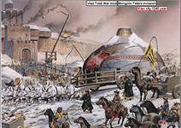
Загибель Десятинної церкви 1240 р.
Величний Володимирів храм став останнім бастіоном опору киян навалі орд хана Батия. Воєвода Дмитро мужньо обороняв церкву, де замкнулись, шукаючи захисту, сотні киян
"А назавтра прийшли (татари) на них, і була битва межи ними велика. Люди тим часом вибігли і на церкву, і на склепіння церковне з пожитками своїми, (і) од тягара повалилися з ними стіни церковні і так укріплення було взяте (татарськими) воями. Дмитра ж вивели (до Батия), пораненого, але вони не вбили його через мужність його". Так загинули останні герої-захисники Києва: "Єдину чашу смертну пиша вси вкупе мертви лежаща".

Slide 8
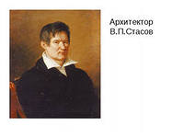
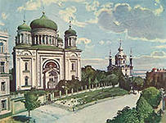
Історія Десятинної церкви стрімко розвивалась у ХІХ ст. ст.
Офіційною ж датою початку археологічних досліджень Десятинної церкви вважається 17 жовтня 1824 року. Початок розкопок пов'язували з клопотанням київського мешканця "великодушного чтителя священной древности" заштатного гвардії поручика і багатого поміщика О. С. Аннєнкова про дозвіл на власні кошти відбудувати храм
Десятинну церкву відродили за проектом петербурзького архітектора В. Стасова, хоча митрополит Євгеній свого часу возив до Петербурга проект нової церкви, який був розроблений київським міським архітектором Андрієм Меленським на замовлення О. С. Аннєнкова, але його відхилили. Відкинуто було і проект архітектора Єфімова, який був близький до плану первісної будови.
В основі престолу було покладено камінь із червоного граніту з написом про день закладин нової церкви на честь Різдва Пресвятої Богородиці. Храм будували протягом 13-ти років. Вартість його становила 100 тисяч рублів.
В архітектурному плані церква вигляділа помпезною з присадистими московськими банями та цибулястими, як на Московщині, главами. Те що побудували у 1828-1842 рр. було образою пам'яті величного Володимирового храму. Це була споруда, в якій архітектор Стасов безладно поєднав російський, візантійський і готичний стилі. Дослідники-любителі старовини Києва називали її ступою.[71]

Slide 9
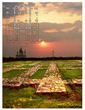
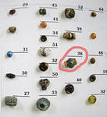
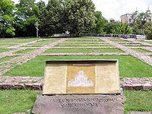
В березні 1936 року президія міськради винесла рішення про знесення Десятинної…
Вже в березні 1936 року президія міськради винесла рішення про знесення Десятинної, а заодно і Покровської церков. Єдине, що вдалося добитися пам'ятко-охоронцям - рішення політбюро ЦК КП(б)У від 4 травня 1936 року про порятунок архівних матеріалів, які знаходилися в приміщенні Десятинної церкви. Їх передали до Софійського архітектурно-історичного музею.

Slide 10
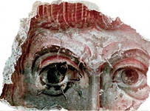
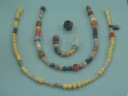
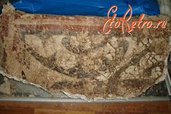
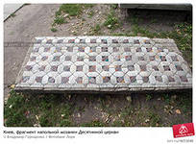
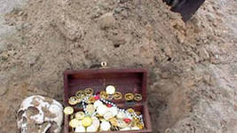
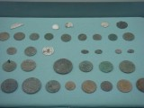
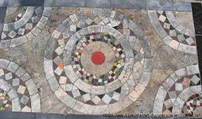
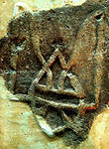
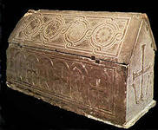
Археологічні знахідки
на місці Десятинної церкви
Фрагмент розпису
Намисто
Скарб
Фрагменти напольної мозаїки
Зображення тризуба на цеглині
Саркофаг кн. Ольги

Slide 11
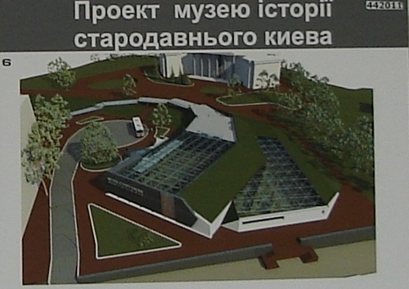
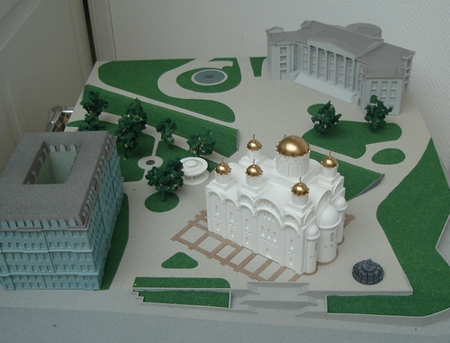
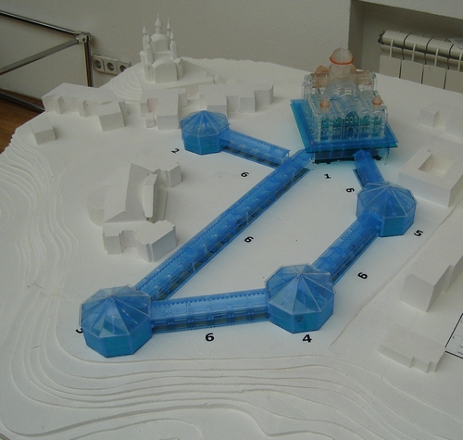
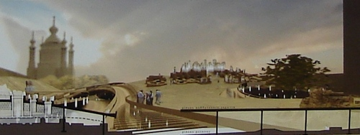
Проекти відновлення Десятинної церкви

